Slide 2
Design de Circuitos Eletrônicos - DCE
PROF. Dr. NIVALDO ZAFALON JUNIOR

Slide 3

Graduação em Tecnologia em Saúde (FATEC-SO), em Física (IFGW), mestrado e doutorado em Engenharia Elétrica (FEEC - UNICAMP). Atualmente é professor da FIAP. Atuação em Biofísica, propagação elétrica em membranas celulares, estimulação elétrica, desenvolvimento de projetos baseados em microcontroladores e eletrônica para sistemas embarcados.
PROF. Dr. NIVALDO ZAFALON Jr.
nivaldex@gmail.com

Slide 4
Projeto I - Regulador de tensão - Índice
I Introdução
II Classificação
2.1 Reguladores de tensão tipo Step down e Step up;
2.2 Reguladores de tensão lineares e chaveados;
2.3 Reguladores de tensão fixos e ajustáveis (variáveis);
III Especificação
IV Reguladores Especiais
V Circuitos Aprimorados
VI Regulador de Tensão Chaveado: XL4015
VII Atividade

Slide 5
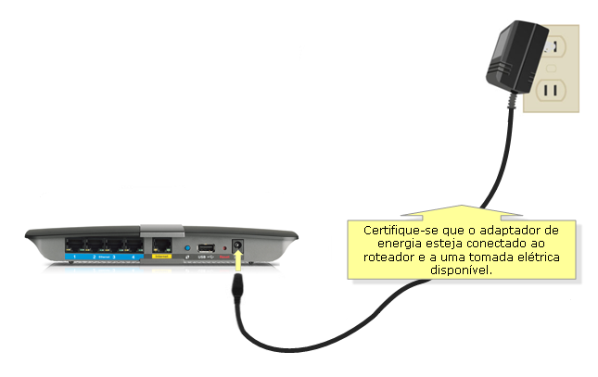
I Introdução
Nesta aula começaremos nossa aventura pelo projeto de placas de circuitos impressas. Em particular trataremos do projeto de uma placa reguladora de tensão devido à sua simplicidade e grande aplicação. Para este projeto usaremos o software KiCad, cuja apresentação será feita mais adiante.
12V

Slide 6
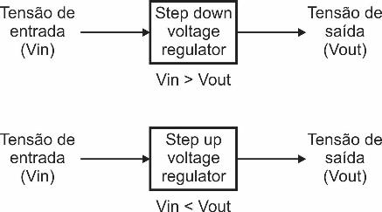
II Classificação
2.1 Reguladores de tensão tipo Step down e Step up
A função de um regulador de tensão é manter a tensão constante em um valor desejado. Para fazer isto, em sua entrada deve-se aplicar um valor de tensão maior, caso eles regulem a tensão para valores menores, neste caso o circuito pode ser chamado de step down, ou deve-se aplicar um valor de tensão menor, caso eles regulem a tensão para valores maiores e, neste caso, o circuito pode ser chamado de step up.

Slide 7
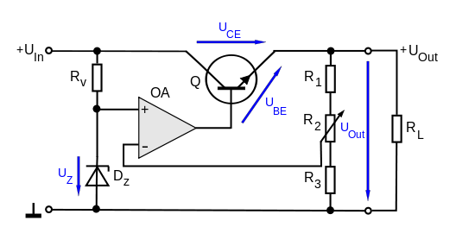
2.2 Reguladores de tensão lineares e chaveados
Os reguladores de tensão podem operar de duas maneiras, a linear e a chaveada.
Reguladores lineares - Definição:
Os reguladores de tensão lineares operam de forma contínua e baseiam-se e um amplificador operacional configurado no modo comprador para fixar o valor da tensão de saída.

Slide 8
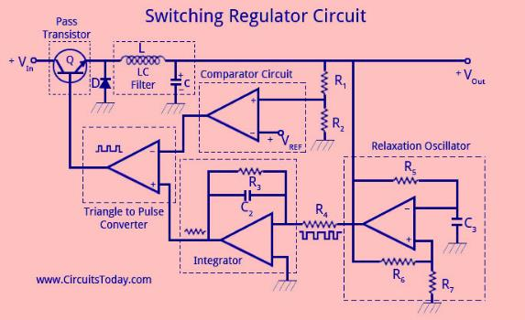
Reguladores chaveados - Definição:
Também conhecidos como Switching Voltage Regulator baseiam-se em um circuito muito mais complexo, que incluem amplificadores operacionais na configuração comparador, integrador e outros arranjos. Eles operam segundo a técnica de controle PID (Proporcional, Integral e Diferencial). Este arranjo possui uma melhor relação preço/corrente de saída além de apresentar um melhor rendimento energético, porém, sua tensão de saída pode apresentar alta contaminação pelo ruído de chaveamento.

Slide 9
2.3 Reguladores de tensão fixos e ajustáveis (variáveis)
A função de um regulador de tensão é manter a tensão constante em um valor desejado
Reguladores de tensão fixos - Definição:
Reguladores de tensão fixos são dispositivos eletrônicos que mantêm uma tensão de saída constante, independentemente de variações na tensão de entrada ou na carga.
Eles são amplamente utilizados para alimentar circuitos que exigem níveis estáveis de tensão, como 5 V ou 3,3 V.
São simples de aplicar, oferecem proteção básica e garantem estabilidade no funcionamento dos sistemas eletrônicos.

Slide 10
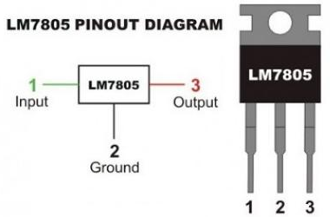
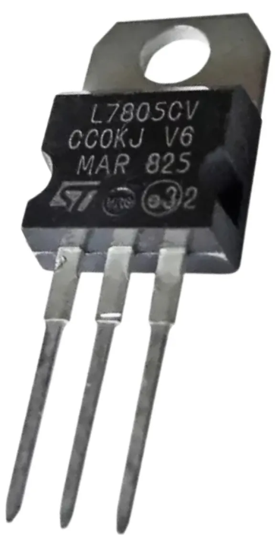
Reguladores lineares fixos – Famílias 78 e 79
Os reguladores de tensão podem ser fixo, quando são projetados para regular a tensão em um valor pré-definido pelo seu circuito interno, ou variáveis, quando permitem o ajuste de sua tensão de saída, normalmente por meio de um potenciômetro ou trimpot. Pioneiras no segmento de reguladores de tensão fixos, presentes até os dias de hoje, temos as famílias LM78XX e LM79XX introduzidas pela Texas Instruments, hoje elas são oferecidas por diversos outros fabricantes de semicondutores, todas com características semelhantes, ou seja, todas compatíveis. Os reguladores da família LM78XX incluem os reguladores LM7805, LM7806, LM7808, LM7809, LM7810, LM7812, LM7815, LM7818 e LM7824, os quais, regulam a tensão para 5 V, 6 V, 8 V, 9 V, 10 V, 12 V,15 V e 24 V. Os reguladores da família LM79XX incluem os reguladores LM7905, LM7906, LM7908, LM7909, LM7910, LM7912, LM7915, LM7918 e LM7924, os quais, regulam a tensão para -5 V, -6 V, -8 V, -9 V , -10 V, -12 V, -15 V e -24 V.

Slide 11
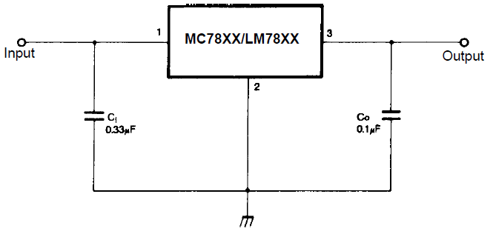
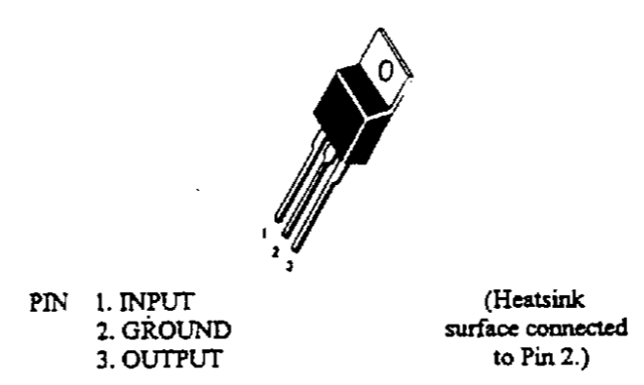
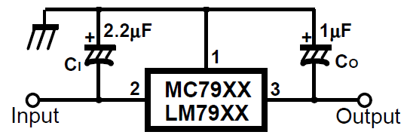
Circuitos típicos de aplicação:
https://www.alldatasheet.com
0V
Entrada de tensão negativa
-12V

Slide 12
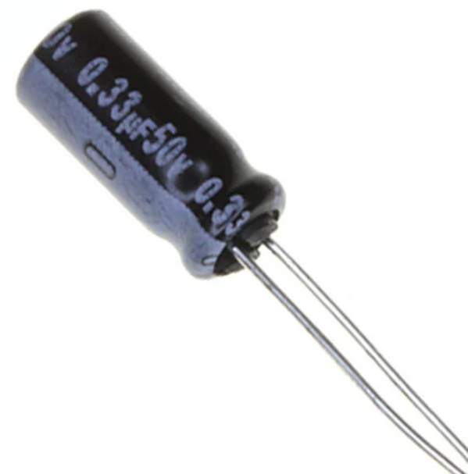
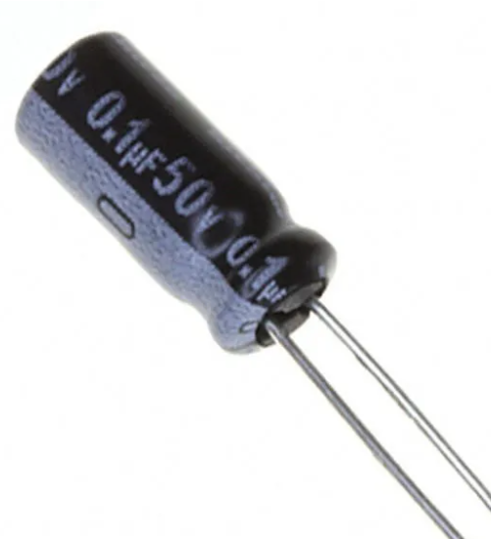
Circuitos típicos de aplicação:
https://www.alldatasheet.com
12V
5,0V
Ligar ao polo de
MAIOR potencial
12V
5V
Ligar ao polo de
MENOR potencial
0V
Ligar ao polo de
MAIOR potencial
7905
Ligar ao polo de
MENOR potencial
0V
Entrada de tensão negativa
-12V
-5V

Slide 13
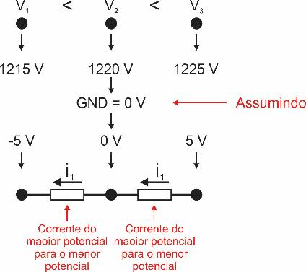
Tensões negativas:
Valores de tensões negativos são valores de tensão que quando comparados ao terra (GND), apresentam um valor menor. Na verdade simplesmente não sabemos qual é o valor do potencial real do terra, basta que o potencial de 5 V, por exemplo, seja 5 V maior do que aquele apresentado pelo GND para defini-lo como um potencial positivo de 5 V. Como será estudado em física, se já não foi, o potencial zero é aquele de um ponto localizado no infinito, infinitamente longe de todas as cargas do universo!
Quando conectamos dois equipamentos, devemos SEMPRE, conectar (curto-circuitar) os terras, assim, eles passam a apresentar o mesmo potencial e qualquer outro valor de tensão têm o mesmo valor relativo para ambos os equipamentos, logo, 5 V para um também é entendido como 5 V pelo outro.
Outra maneira de entendermos valores de tensão é quando verificamos o sentido da corrente entre dois polos, pois, a corrente sempre deixa o maior potencial e vai para o menor potencial, assim, se uma corrente deixa o GND para ir para outro ponto é porque este outro ponto ou polo possui um potencial menor, por exemplo, -5 V.

Slide 14
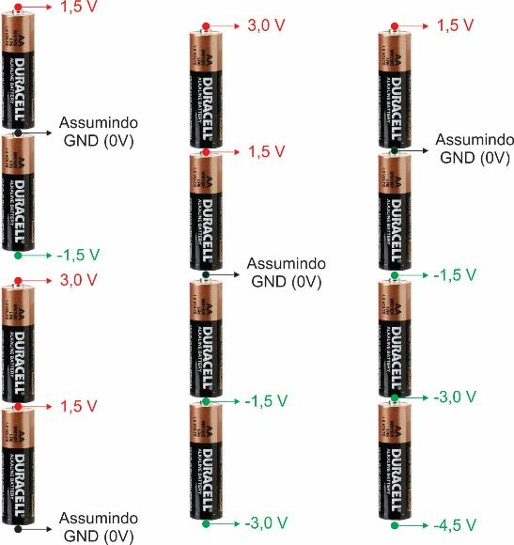
Tensões negativas:
A maneira mais simples de se obter tensões negativas é por meio da associação de pilhas ou baterias, veja na figura seguinte como obter alguns valores de tensões pela associação de pilhas de 1,5 V.
9001,5V
9000V
i
Ponto de menor
potencial
8998,5V
+Vcc
GND
-Vcc
-Vcc
+Vcc
GND
+Vcc
-Vcc
+12V
GND
-12V

Slide 15
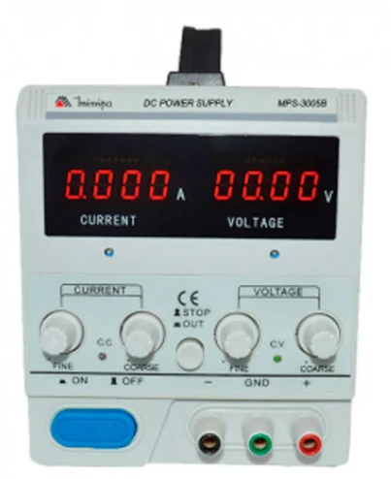
+
+10 V
-10 V
GND
(0V)

Slide 16
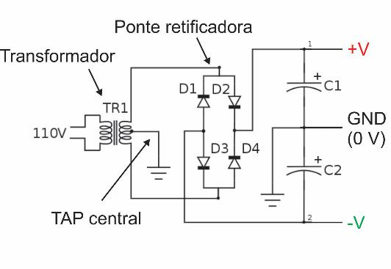
Tensões negativas:
Outra maneira de conseguir tensões negativas é por meio da construção de fontes específicas, feitas com um transformador dotado de TAP central, veja figura. Os valores das saídas +V e –V dependem da especificação do transformador.

Slide 17
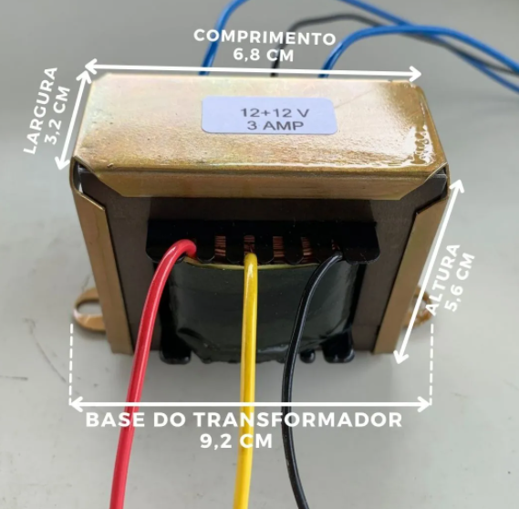
110V / 220V

Slide 18
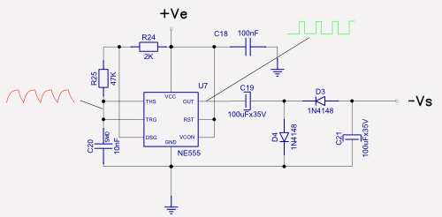
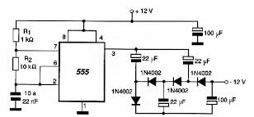
Tensões negativas:
Também podemos conseguir tensão negativa com a utilização de um CI NE555 (Oscilador), veja na figura.
GND

Slide 19
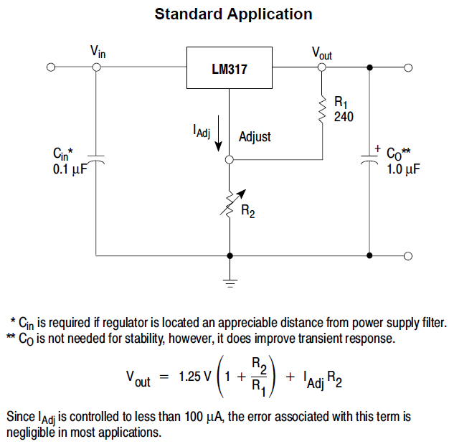
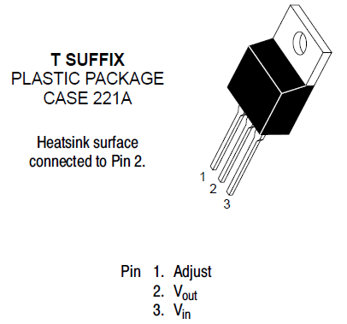
Reguladores de tensão ajustáveis:
Reguladores de tensão ajustáveis são dispositivos que permitem definir o valor da tensão de saída por meio de resistores externos ou ajuste interno.
Eles mantêm essa tensão estável mesmo com variações na entrada ou na carga conectada.
São muito utilizados quando é necessário flexibilidade no projeto ou diferentes níveis de tensão em um mesmo circuito.
LM317

Slide 20
III Especificação
Quando precisamos regular uma tensão precisamos respeitar algumas especificações, dentre elas, as principais são (a) tensão de saída, (b) tensão de entrada, (c) corrente de saída e (d) dissipação de calor.
(a) A tensão de saída refere-se ao valor de tensão que será fornecido pelo regulador, por exemplo, 5 V;
(b) A tensão de entrada, visto que, o regulador irá abaixar a tensão, é aquela aplicada ao regulador e deve ser maior que a tensão de saída. O quanto maior? Depende do regulador utilizado, cada regulador tem em sua especificação o valor mínimo da tensão de entrada, sendo que, reguladores que obtém a tensão de saída a partir de valores apenas ligeiramente maiores do que os de saída são chamados LDO (Low Drop voltage regulator), existem ainda os ULDO (Ultra Low Drop voltage regulator).
(c) Corrente de saída é a corrente que o regulador é capaz de fornecer sem comprometer o valor da tensão da saída.
Em conjunto, a tensão de saída e a corrente de saída definem a potência de saída do regulador:
P = V.I → P = 5V.1,5A = 7,5 W.
(d) Dissipação de calor: Reguladores são circuitos integrados, dentro deles vários componentes trabalham para a execução de sua função, estes componentes consomem energia, na forma de calor (devido ao efeito Joule) isto, por sua vez, faz com que o componente esquente sendo, muitas vezes necessário a utilização de dissipador de calor no CI.

Slide 21
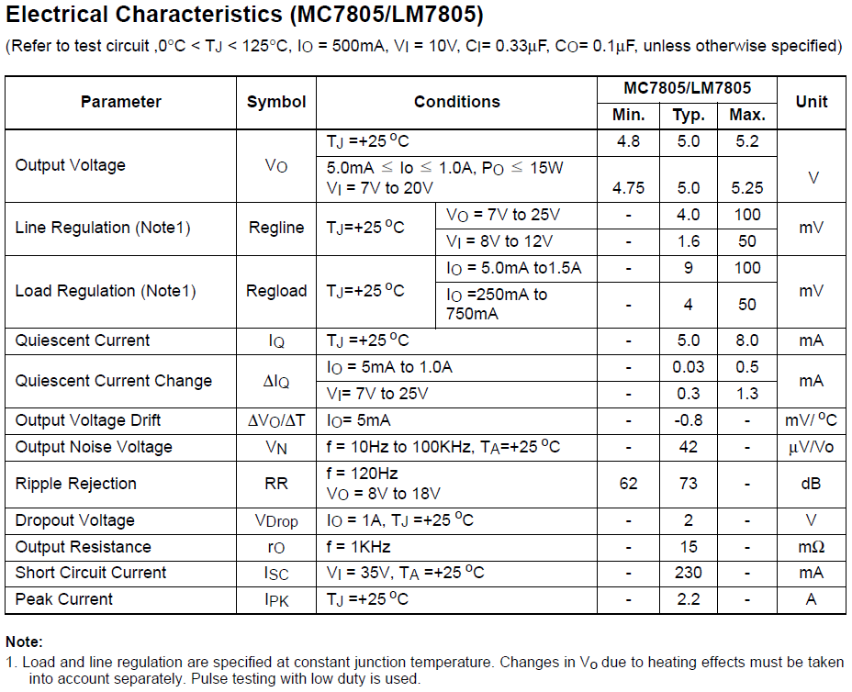

Slide 22
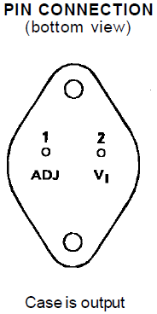
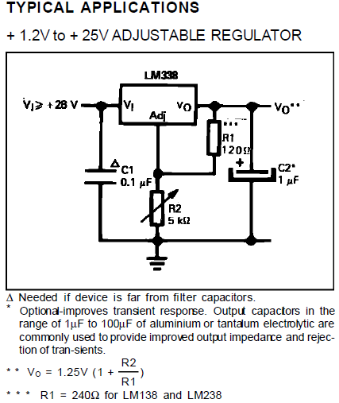
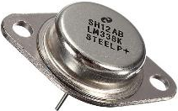
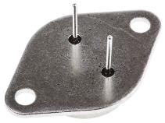
IV Reguladores Especiais
Existe no mercado reguladores com características variadas, consideremos alguns destes reguladores:
(a) LM338k: Trata-se de um regulador linear ajustável com tensão de saída entre 1,2 V e 32 V, sua corrente de saída em regime constante é de 5 A suportando pico de corrente de saída de 7 A.

Slide 23
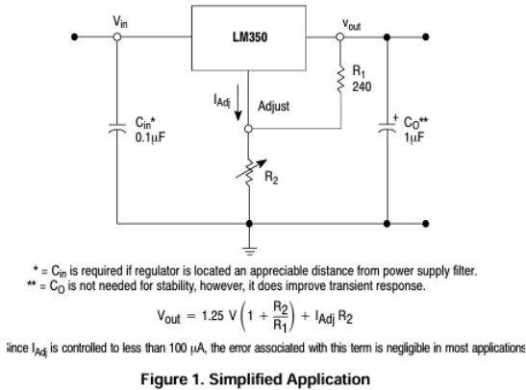
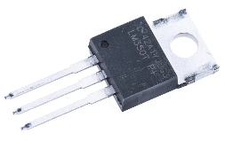
(b) LM350T: Trata-se de um regulador linear ajustável com tensão de saída entre 1,2 V e 32 V, sua corrente de saída em regime constante é de 3 A suportando pico de corrente de saída apenas um pouco maior do que isso

Slide 24
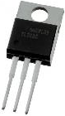
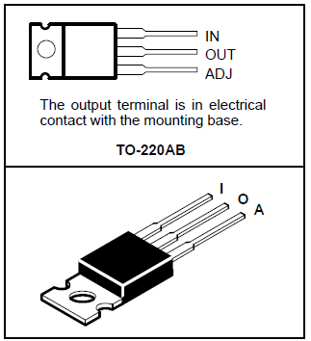
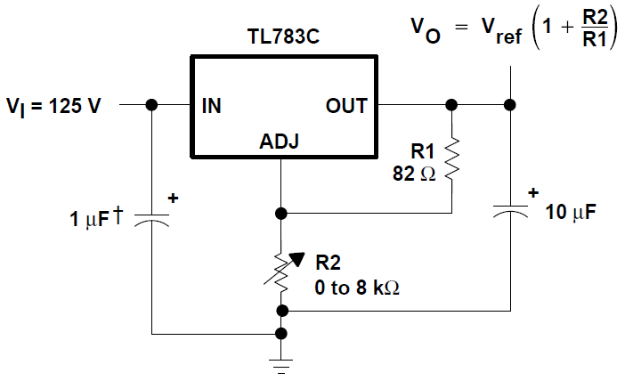
(c) TL783C: Trata-se de um regulador ajustável com tensão de saída entre 1,2 V e 125 V, sua corrente de saída em regime constante é de 700 mA.

Slide 25
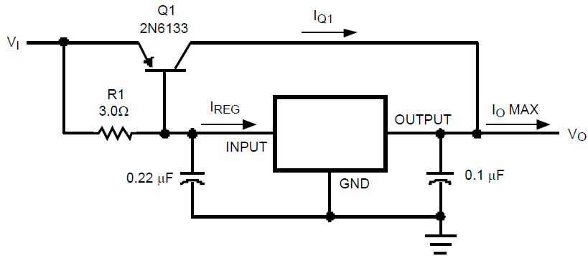
V Circuitos Aprimorados
Os circuitos de aplicação típicos apresentados nos slides anteriores, foram circuitos com o mínimo de componentes para o seu funcionamento. Este circuitos podem ser aprimorados com componentes adicionais, vejamos para o LM7805.
a) Regulador de tensão de alta corrente:

Slide 26
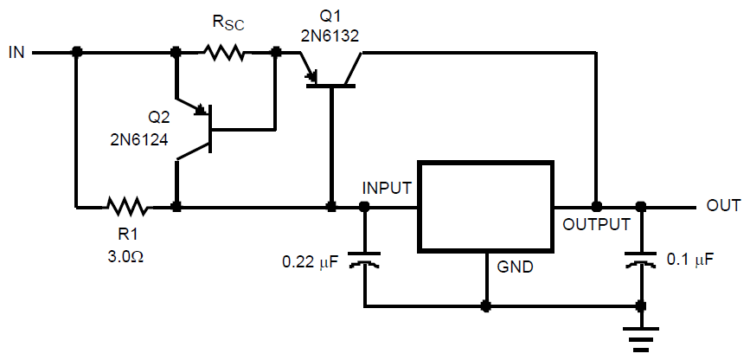
b) Regulador de tensão de alta corrente com proteção contra curto na saída:

Slide 27
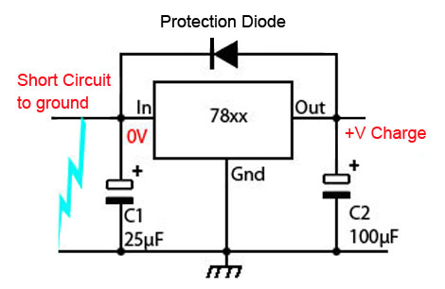
c) Diodo de proteção para corrente reversa em regulador com grande capacitor de saída:

Slide 28
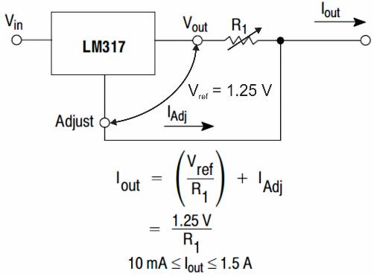
Reguladores de tensão como fontes de corrente: Os reguladores de tensão podem ser montados como fontes de corrente. Fontes de correntes mantém a corrente no circuito constante, dentro de certos limites, assim como as fontes de tensão mantem a tensão constante. Fontes de correntes podem ser usadas para acionamento de LEDs, o que torna seu acionamento mais eficiente que aquele oferecido por fontes de tensão. Diversos tipos de sensores funcionam modificando sua corrente de saída em função da intensidade do parâmetro de entrada ao qual eles são sensíveis, assim, para determinar o valor da grandeza medida é preciso comparar a corrente de saída do sensor com uma corrente conhecida e confiável, ou seja, a corrente de uma fonte de corrente.
A figura seguinte apresenta o arranjo de um LM317, regulador de tensão ajustável, como uma fonte de corrente ajustável.

Slide 29
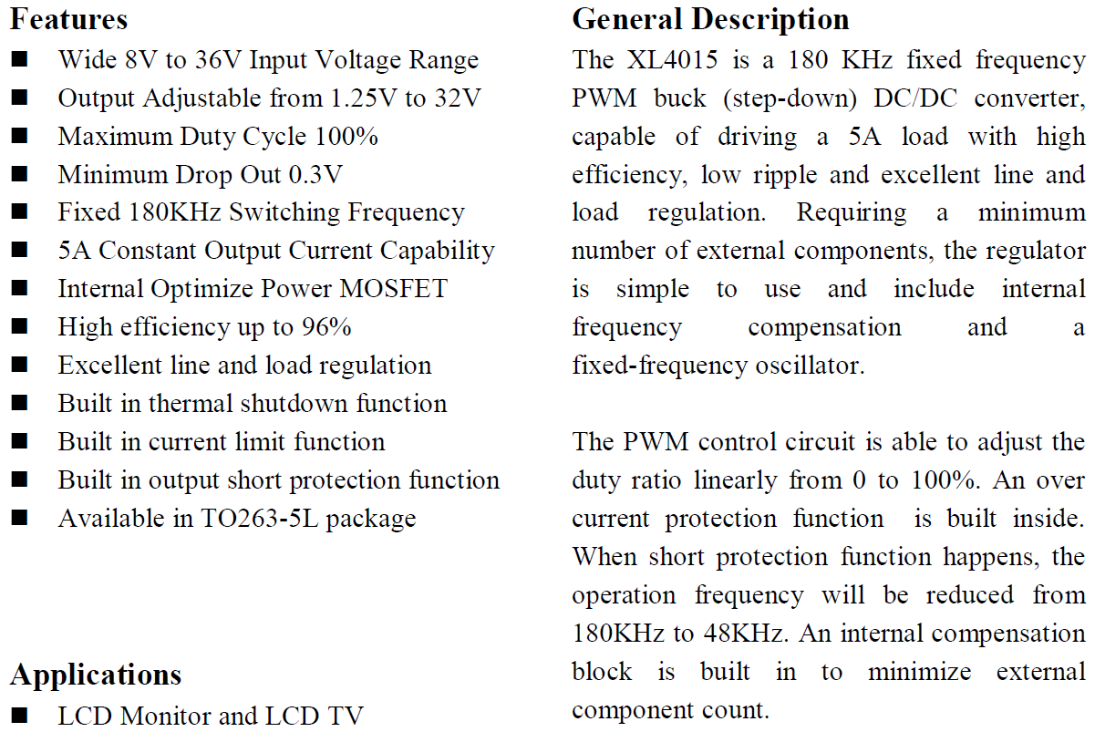
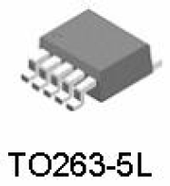
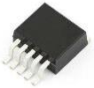
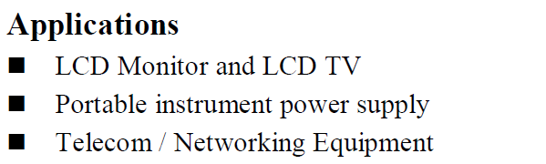
VI Regulador de Tensão Chaveado: XL4015

Slide 30
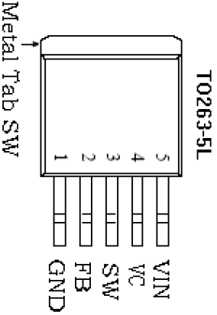
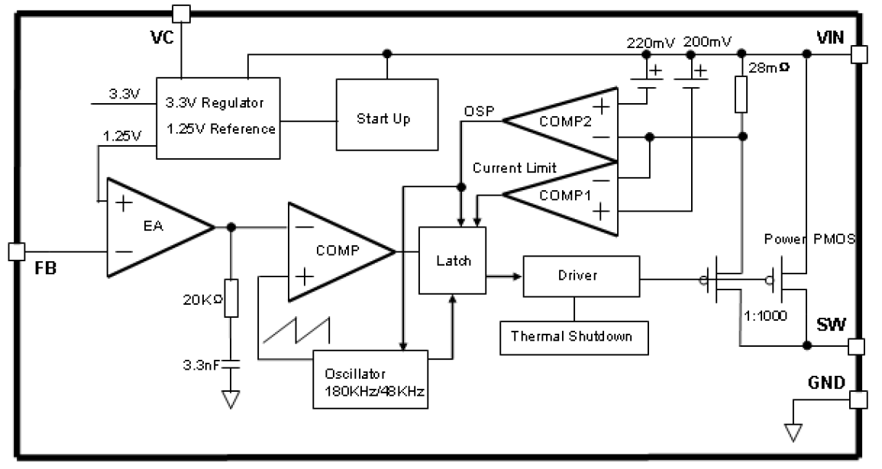

Slide 31
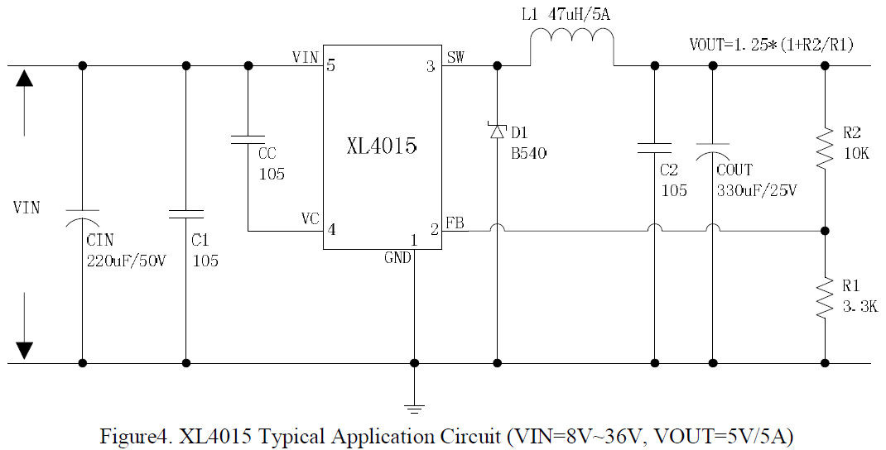

Slide 32
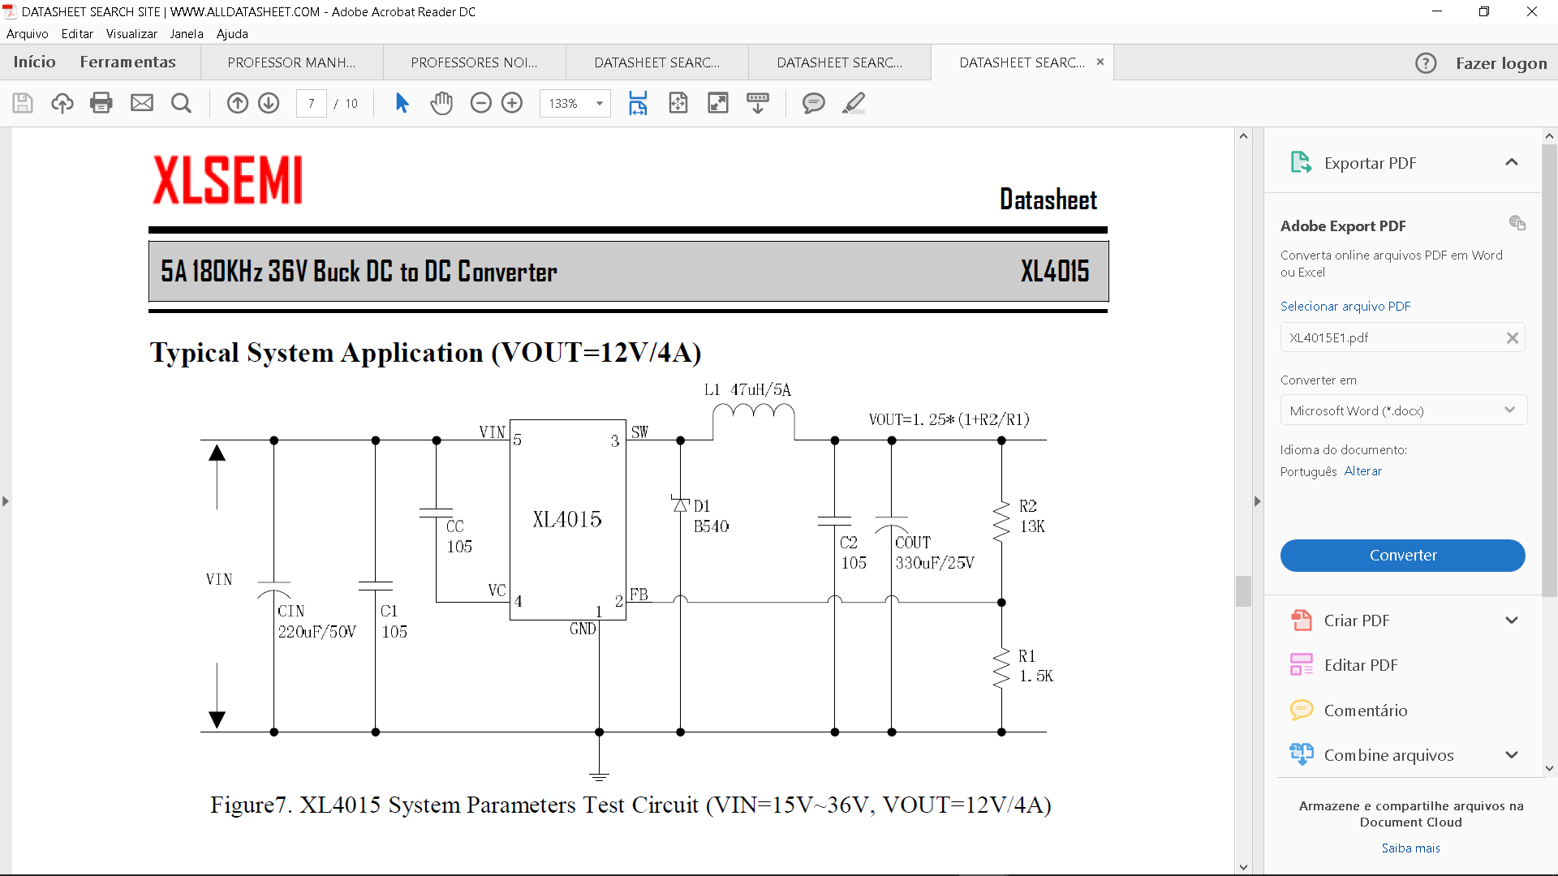

Slide 33
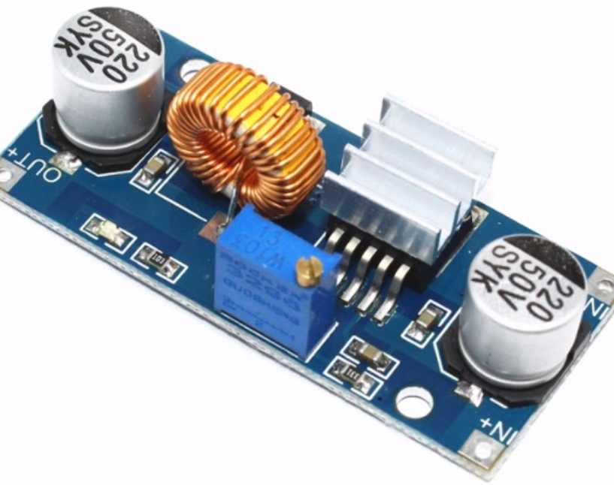
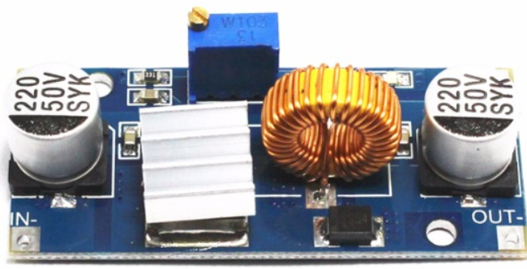
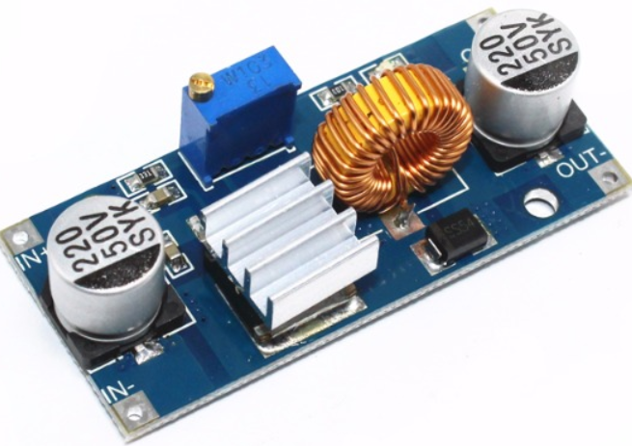

Slide 34
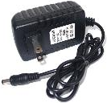
VII Atividade: Testando e entendendo o circuito de um regulador.
.
3) Ajuste o potenciômetro do módulo regulador e descubra a saída máxima do regulador para uma entrada de 12 V.
1) Escolha um regulador
4) Identifique o regulador utilizado pelo módulo.
5) Fotografe o módulo e identifique nele os componentes apresentados no esquema de aplicação típico.
2) Alimente o regulador com a fonte de 12 V (utilize os jumpers e cabos que for necessário)
+

Slide 35
Fim

Slide 36
Copyright © 2026 Prof. Dr. Nivaldo Zafalon Junior
Todos direitos reservados. Reprodução ou divulgação total ou parcial deste documento é expressamente proíbido sem o consentimento formal, por escrito, do Professor (autor).

